Slide 1
A Naprendszer bolygói
Segédanyag Victor András: Lehet-e élet egy Szuper-Földön? Című írásához
Szitakötő 62. szám, 6-8. oldal
Készítette: Jenei Beáta, Huszár Gál Iskola, Debrecen

Slide 2
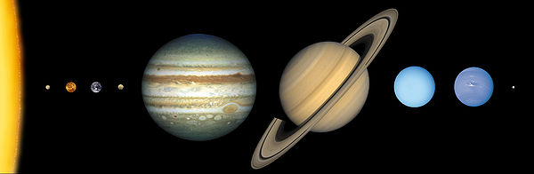
A Nap körül keringő 8 bolygó a Naptól távolodó sorrendben: Merkúr, Vénusz, Föld, Mars, Jupiter, Szaturnusz, Uránusz, Neptunusz

Slide 3
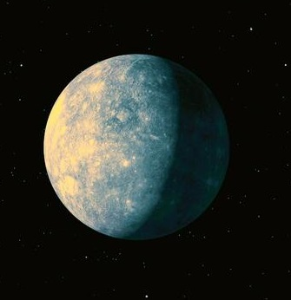
MERKÚR
Kőzetbolygó. A Merkúron – hiába van szilárd felszíne – nem lehet élet, mert nincs légköre, és ezért nagyon szélsőségesen változik a hőmérséklete. Amelyik oldalát éppen süti a Nap, ott több mint 400 ºC van, a túloldalon viszont ugyanekkor -200 ºC.

Slide 4
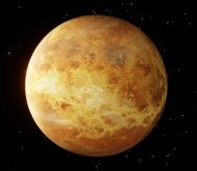
VÉNUSZ
A Vénuszon sem lehet élet, mert ott meg állandóan +460 ºC van. Nincs olyan élőlény, még egy baktérium sem, ami ezt kibírná.

Slide 5
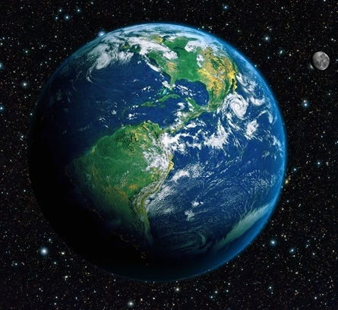
FÖLD
A „KÉK BOLYGÓ”, az otthonunk. Ezt az elnevezést azért kapta, mert felszínének 70 %-át víz borítja.

Slide 6
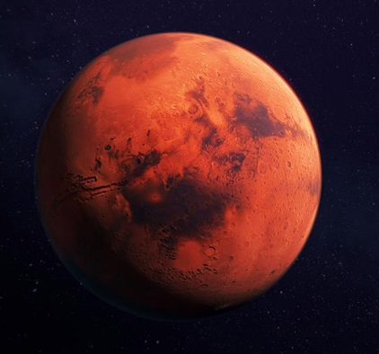
MARS
A Mars távolabb van a Naptól, mint a Föld, oda tehát már gyengébb napsugárzás érkezik, mint ide. Ezért a Marson bizony hideg van: átlagban -30ºC. De egyes helyeken talán folyékony víz is akad. Erősíti ezt a föltételezést, hogy a Marsot vizsgáló űrhajók által a felszínéről készített fotókon vannak részletek, amelyek nagyon emlékeztetnek a földi vízfolyás-nyomokra.

Slide 7
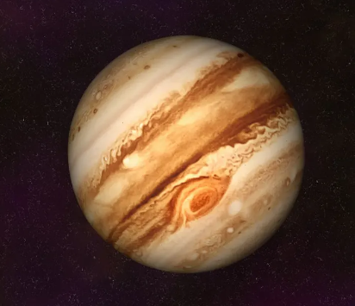
JUPITER
Gázbolygó, akárcsak a Szaturnusz, az Uránusz, és a Neptunusz is. Nem olyan gázból vannak, mint a levegő vagy a szénsavas italokban lévő szén-dioxid vagy a felszálló lufikban lévő hélium, de mégiscsak légnemű az egész bolygó. Ott nem lehet valamire ráállni, házat építeni, eszközöket készíteni, hiszen minden gáz.
A legnagyobb bolygó, a Földnél 300-szor nehezebb.

Slide 8
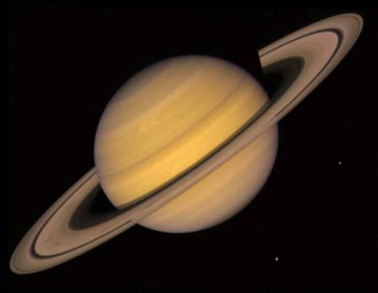
SZATURNUSZ
A Naprendszer második legnagyobb bolygója. Főleg látványos gyűrűrendszeréről ismert. A törmelékgyűrűk anyaga kőzet- és jégszemcsékből áll, melyek mérete a porszemtől a személygépkocsi nagyságáig terjed.

Slide 9
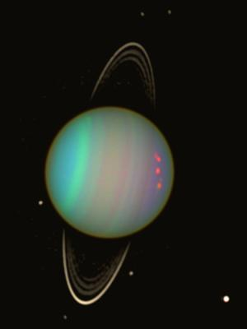
URÁNUSZ
Légkörének felső része elnyeli a vörös fényt, ezért a bolygó kék színűnek tűnik.

Slide 10
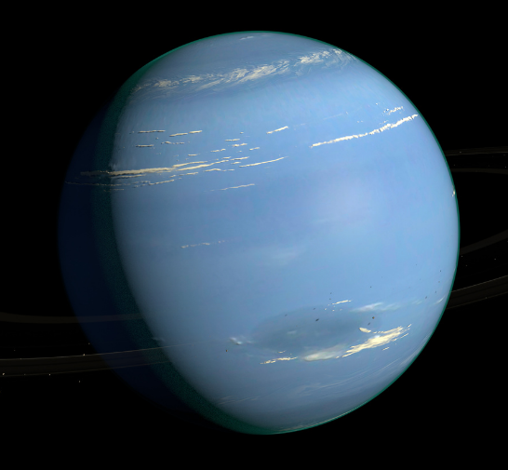
NEPTUNUSZ
A Naprendszer legkülső bolygója. Gázbolygó. Színe kék, mert légköre az Uránuszhoz hasonlóan elnyeli a vörös sugarakat.

